Slide 1
Spring Security
Na podstawie “Joseph B. Ottinger, Andrew Lombardi - Beginning Spring 5 From Novice to Professional

Slide 2
Plan Prezentacji
Wprowadzenie
Konfiguracja
Własny formularz logowania
Zabezpieczenie aplikacji REST
AOuth 2.0
Reactive Support

Slide 3
Wprowadzenie
Główne cechy:
Kompleksowe i rozszerzalne wsparcie dla uwierzytelniania i autoryzacji
Ochrona przed atakami typu session fixation, clickjacking, cross site request forgery itp.
Integracja z API serwletów
Opcjonalna integracja z Spring Web MVC
Wsparcie dla konfiguracji w języku Java
Notes:
Spring Security to potężny i wysoce konfigurowalny framework uwierzytelniania i kontroli dostępu. Jest to standard de-facto dla zabezpieczania aplikacji opartych na Springu.
Spring Security to framework, który koncentruje się na dostarczaniu zarówno uwierzytelniania, jak i autoryzacji do aplikacji Java. Jak wszystkie projekty Spring, prawdziwa siła Spring Security tkwi w tym, jak łatwo można go rozszerzyć, aby spełnić niestandardowe wymagania.

Slide 4
Wprowadzenie cd.
2003 r.
2007 r.
Obecnie
Acegi Security System
Spring Security
Spring Security Features
Authorization Single sign-on Software Localization Remember-me LDAP (Lightweight Directory Access Protocol) | JAAS (Java Authentication and Authorization Service) LoginModule Web Form Authentication Digest Access Authentication HTTP Authorization Basic Access Authentication
Notes:
Podprojekt Spring Security był pierwotnie oddzielnym projektem rozpoczętym w 2003 roku o nazwie Acegi Security System. Po 3 latach rozwoju oddzielnie od samego Springa, został oficjalnie przyjęty w 2007 roku przez Spring i przemianowany na Spring Security. Dzisiaj podprojekt jest standardem uwierzytelniania i kontroli dostępu dla Spring.
Podobnie jak wiele innych projektów Spring (w tym Spring Data), podprojekt Spring Security jest dalej podzielony na wiele innych podprojektów opartych na konkretnych cechach. Najbardziej podstawowe są: spring-security-core, spring-security-config oraz spring- security-web.
Jest wiele innych bibliotek, o których warto wspomnieć, jak OAuth (która ma własną grupę artefaktów, org.springframework.security.oauth, z wieloma artefaktami zapewniającymi specyficzne cechy) i JOSE. Istnieje również wsparcie dla CAS (system pojedynczego logowania (SSO); CAS oznacza "Central Authentication Service") i OpenID (szeroka specyfikacja uwierzytelniania w Internecie). Istnieją biblioteki, które skupiają się tylko na aspekcie uwierzytelniania i te, które integrują różne pomysły otaczające autoryzację.

Slide 5
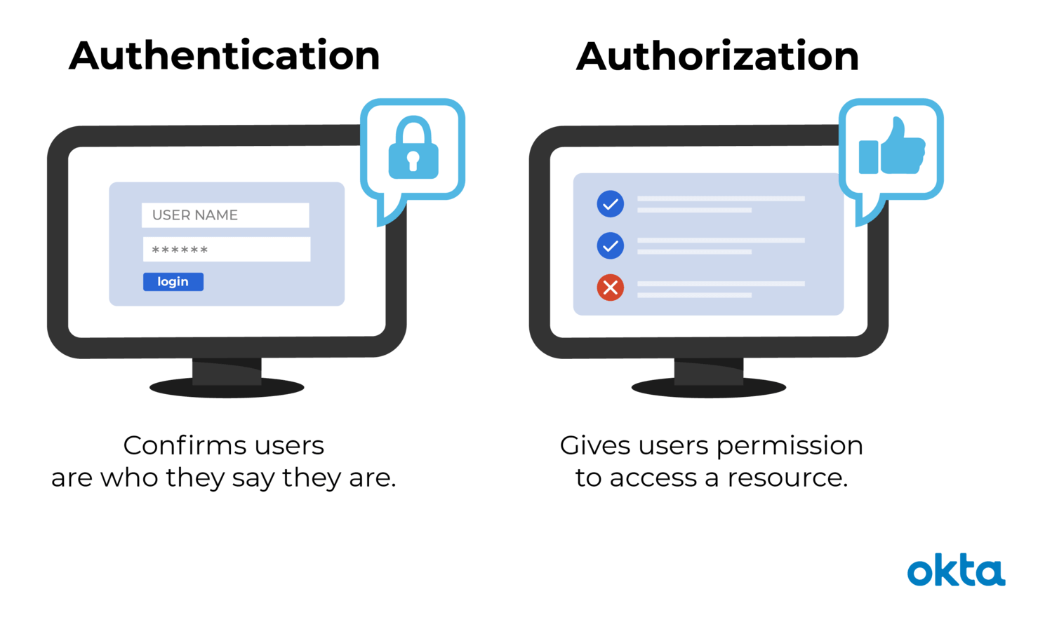
Uwierzytelnianie i autoryzacja
Notes:
Jeśli uruchamiasz typową aplikację (internetową), potrzebujesz uwierzytelnić swoich użytkowników. Oznacza to, że twoja aplikacja musi zweryfikować, czy użytkownik jest tym, za kogo się podaje, zazwyczaj odbywa się to za pomocą sprawdzania nazwy użytkownika i hasła.
Kiedy mówimy o tym w odniesieniu do uwierzytelniania opartego na sieci, mówimy ogólnie o wielu różnych metodach, z najprostszym dostępem HTTP BASIC, aż do bardziej zaangażowanych mechanizmów, takich jak OpenID lub CAS.
W prostszych aplikacjach uwierzytelnianie może być wystarczające: gdy tylko użytkownik uwierzytelni się, może uzyskać dostęp do każdej części aplikacji.
Jednak większość aplikacji ma koncepcję uprawnień (lub ról).
Wyobraźmy sobie: klientów, którzy mają dostęp do publicznego frontu jakiegoś sklepu internetowego oraz administratorów, którzy mają dostęp do oddzielnego obszaru administracyjnego.
Oba typy użytkowników muszą się zalogować, ale sam fakt uwierzytelnienia nie mówi nic o tym, co mogą robić w danym systemie. W tym celu należy również sprawdzić uprawnienia uwierzytelnionego użytkownika, czyli trzeba go autoryzować.

Slide 6
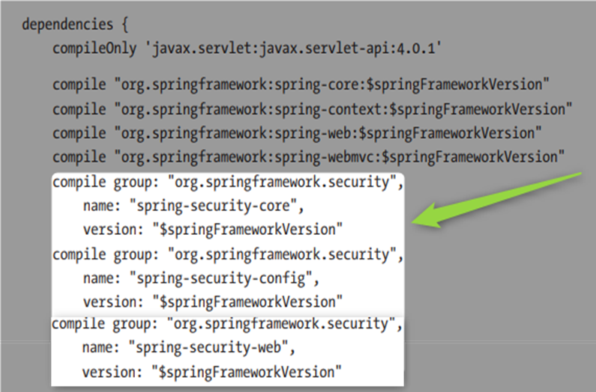
Konfiguracja
Aby móc korzystać ze Spring Security należy dodać odpowiednie moduły podczas budowania projektu w Gradle/Maven.
Są to między innymi moduły omówione w poprzedni podrozdziale, takie jak:
- spring-security-core
- spring-security-config
- spring-security-web

Slide 7
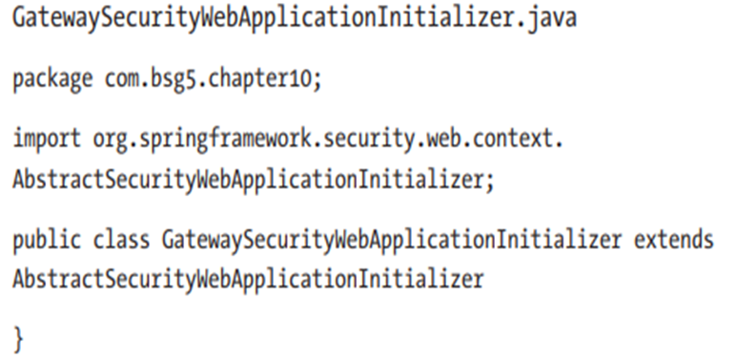
Konfiguracja #2
Należy upewnić się, że framework Spring Security jest zarejestrowany dla każdego linku URL w naszej aplikacji.
W tym celu należy utworzyć klasę o przykładowej nazwie „GatewaySecurityWebApplicationInitializer”, która rozszerza klasę „AbstractSecurityWebApplicationInitializer”. Spring zajmie się obsługą tych klas resztą.

Slide 8
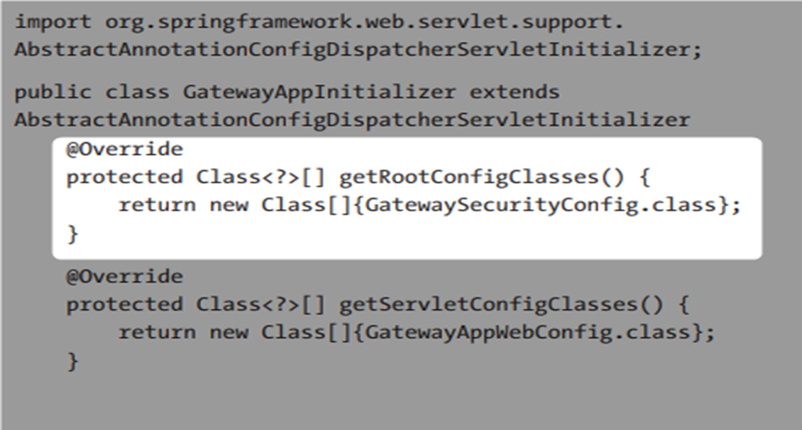
Konfiguracja #3
Za pomocą metody getRootConfigClasses() zwracany jest config Spring Security

Slide 9
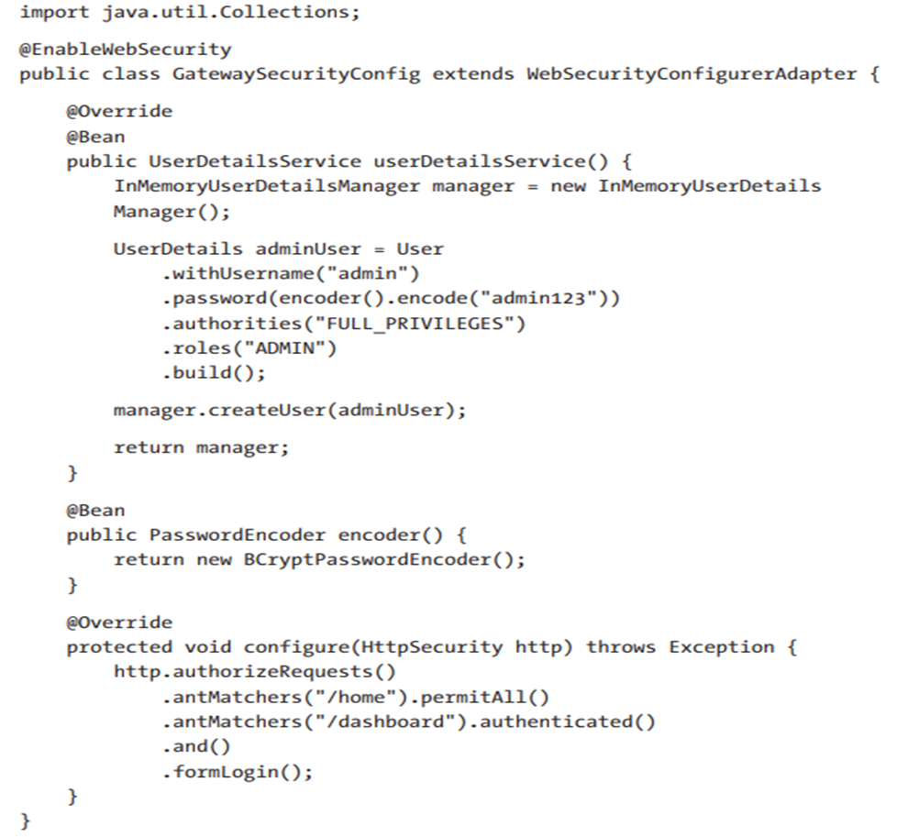
Security w praktyce #1

Slide 10
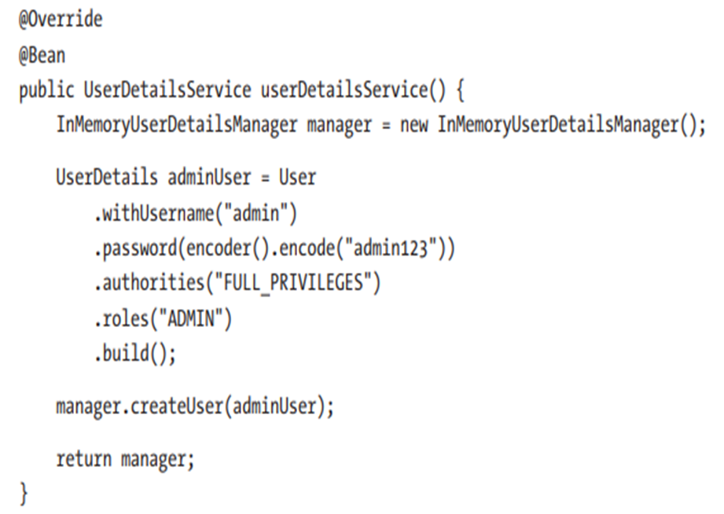
Security w praktyce #2

Slide 11
Moduły obiektu HttpSecurity
Za pomocą obiektu HttpSecurity możemy nadpisać konfigurację według własnych potrzeb. Obiekt ten wykorzystuje wzorzec konstruktora, który możemy użyć do skonfigurowania różnych opcji, między innymi:
and
authorizeRequests
andMatchers
formLogin
httpBasic
hasRole
permitAll
loginPage
cors
rememberMe

Slide 12
Strona logowania #1
Poniższy kod zapewnia, że każde żądanie do tej strony spotka się z uruchomieniem autoryzacji Basic używając httpBasic() i wymagając dla uwierzytelnionego użytkownika roli „ADMIN”.

Slide 13
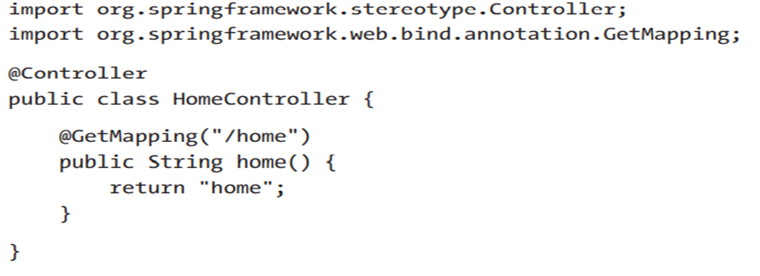
Strona logowania #2

Slide 14
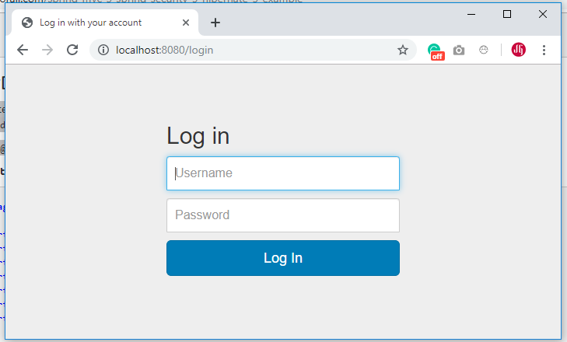
Własny formularz logowania
Notes:
Wykorzystując Spring Security mamy do dyspozycji domyślną stronę logowania (wygląda ona jak na screenie przedstawionym na slajdzie) która jest wbudowana w framework. Jeśli nie dokonamy dodatkowej konfiguracji będzie ona wykorzystywana w aplikacji. W większości aplikacji oczywiście programiści nie wykorzystują tej możliwości, dopasowując stronę logowania, tak aby była dopasowana do wytwarzanej aplikacji. Spring Security umożliwia elastyczną opcję konfiguracji strony logowania, co pokażemy na kilku kolejnych slajdach.

Slide 15
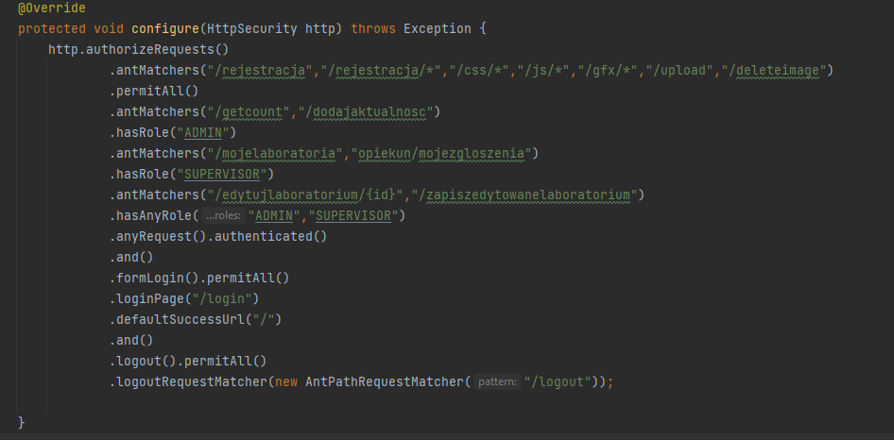
Własny formularz logowania - metoda konfiguracyjna
Notes:
Największą zmianą która tak naprawdę musimy zrobić w celu stworzenia własnej strony logowania jest modyfikacja metody konfiguracyjnej. Do prezentacji wykorzystałem kod autorskiej aplikacji. Jak widzimy zostały już stworzone metody przyznające uprawnienia dla poszczególnych grup użytkowników, natomiast jeśli chodzi o zmiany które musimy dokonać w przypadku customizacji strony logowania to do linii .formLogin() musimy dopisać kod .permitAll() co po prostu oznacza, że z funkcji logowania będą mogli korzystać wszystko użytkownicy aplikacji również goście co jest oczywiście zrozumiałe. Następnie definiujemy odnośnik pod którym ma znajdować się nasza strona logowania - .loginPage(“/tutaj dowolny odnośnik w naszym przypadku /login”), następnie definiujemy domyślną stronę która pojawi się po zalogowaniu .defaultSuccessUrl(“/”), i to wszystkie zmiany które musimy dokonać.

Slide 16
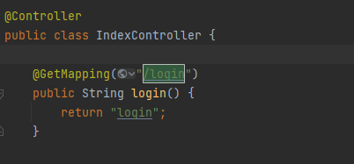
Własny formularz logowania - kontroler
Notes:
Następnym krokiem jest stworzenie w klasie kontrolera odpowiedniego mapowania - nazwa kontrolera nie ma znaczenia, w swoim kodzie przykładowo wykorzystałem nazwę IndexController. Jak widzimy metoda login() zwróci wartość “login” co tak naprawdę odnosi się do pliku login.html w którym będzie formularz logowania.

Slide 17
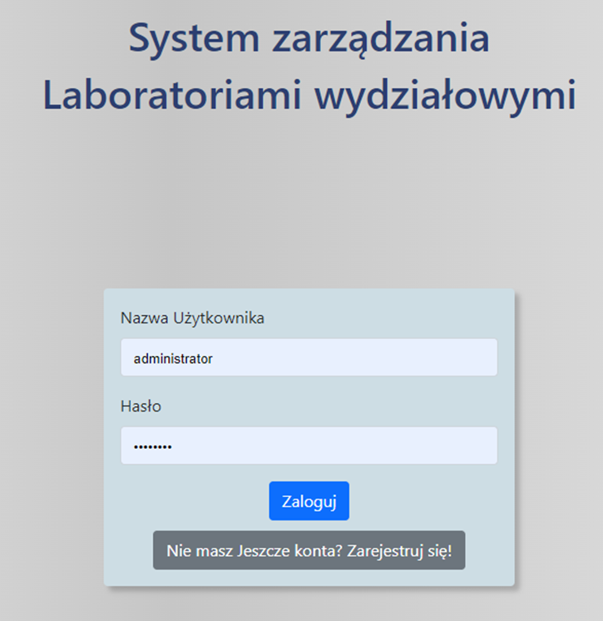
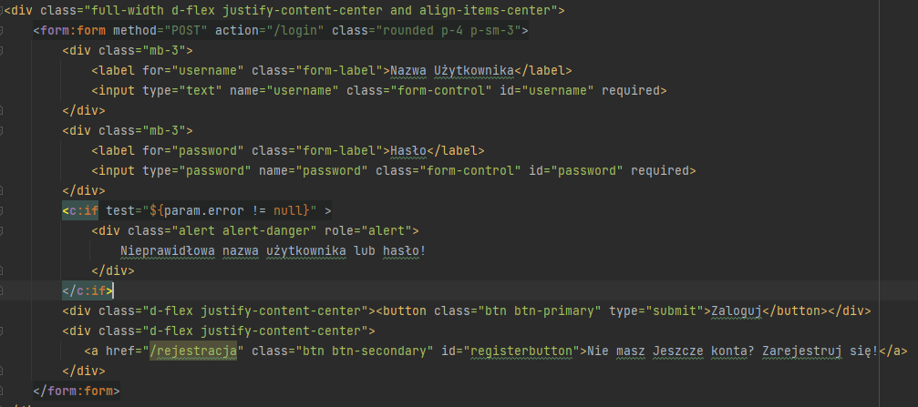
Własny formularz logowania - widok
Notes:
Na samym końcu nie pozostaje nic innego jak stworzyć widok html, który będzie udostępniony użytkownikowi aplikacji do logowania. Na slajdzie przykładowy ekran logowania który wykorzystywałem w swojej aplikacji.

Slide 18
Zabezpieczenie aplikacji REST
Aby zabezpieczyć aplikację za pomocą Spring Security potrzebne będą:
odpowiednie zależności w projekcie
konfiguracja endpointów
konfiguracja użytkowników

Slide 19
Dodanie zależności do projektu
Dodanie zależności w build.gradle
Dodanie zależności w pom.xml (Maven)

Slide 20
Zabezpieczenie aplikacji REST
W tym momencie cała aplikacja jest zabezpieczona przed nieupoważnionym dostępem, a jedyny sposób by się do niej dostać to skorzystanie z uwierzytelnienia Basic Auth i dwóch parametrów:
nazwa użytkownika - domyślnie user
hasło - wygenerowane w formacie UUID

Slide 21
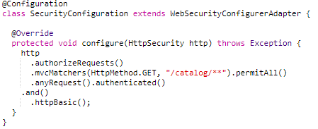
Konfiguracja endpointów
requesty GET pod adres /catalog i jego podścieżki mają być dostępne dla wszystkich użytkowników - mvcMatchers(HttpMethod.GET, "/catalog/**").permitAll()
pozostałe żądania - anyRequest().authenticated() wymagają bycia uwierzytelnionym
dodatkowo pozwalamy na dostęp za pomocą Basic Auth - .and().httpBasic()

Slide 22
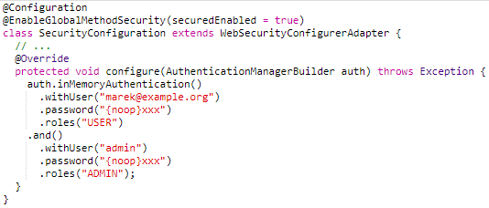
Konfiguracja użytkowników
W tym przypadku dodano dwóch użytkowników:
john@example.org z hasłem xxx i rolą USER
admin z hasłem xxx i rolą ADMIN
Zapis .password("{noop}xxx") oznacza, że nie korzystamy z algorytmu szyfrującego hasła

Slide 23
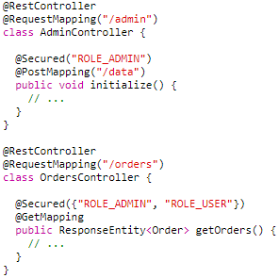
Zabezpieczenie po roli
Do endpointu /admin będzie miał dostęp tylko administrator, a do endpointu /orders zarówno administrator jak i zwykły, uwierzytelniony użytkownik. Osoba anonimowa nie będzie mogła uzyskać odpowiedzi z systemu.

Slide 24
OAuth 2.0
Framework pozwalający aplikacjom zewnętrznym na otrzymanie określonych zasobów na określony czas. Przykładem takiego udostępnienia zasobów może nadanie praw innym aplikacjom do odczytu danych z konta google, facebook lub innych platform obsługujących technologię OAuth. Przy nadaniu praw dostępu do zasobów dla użytkownika generowany jest token, dzięki któremu może uzyskać dostęp do zasobów.

Slide 25
Zasada działania OAuth
Najpopularniejsza metoda działania to Authorization Code Flow, zaangażowani w tym są klient, właściciel zasobu oraz serwer autoryzacyjny.
Rejestracja klienta na serwerze autoryzacyjnym
Wysłanie zapytania o dostęp do zasobów
Nadanie klientowi odpowiednich praw do zasobów
Odesłanie do klienta kodu autoryzacji
Przesłanie do serwera autoryzacji informacji o kodzie autoryzacji oraz identyfikator i klucz klienta
Jeżeli autoryzacja się powiodła klient otrzymuje token
Zapytanie o otrzymanie chronionych danych

Slide 26
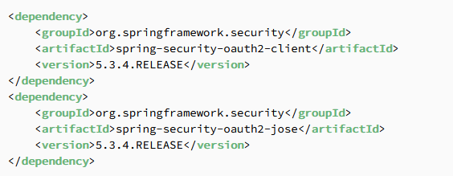
OAuth 2.0 - zależności
Zależności potrzebne przy używaniu Spring Boot
Zależności potrzebne bez używania Spring Boot

Slide 27
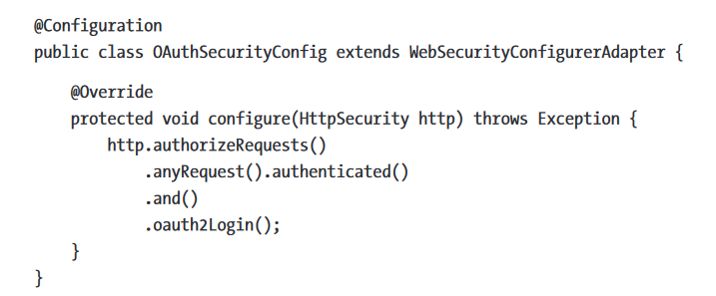
Podstawowa konfiguracja
Klasa konfiguracyjna musi rozszerzać klasę “WebSecurityConfgigurerAdapter”
Podstawowa konfiguracja zakłada, że do każdego requesta wymagana jest autoryzacja.
oauth2Login() odpowiada za autoryzacje, odpowiada mechanizmom httpBasic() oraz formLogin()

Slide 28
Własna konfiguracja OAuth 2.0
OAuth można skonfigurować na własne potrzeby podobnie jak zwykły moduł Spring Security. Przykładowe metody konfiguracji:
loginPage()
defaultSuccessUrl()
failureUrl()
successHandler()
failureHandler()

Slide 29
Korzyści oraz wady OAuth 2.0
Zalety
Klienci nie mają styczności z danymi uwierzytelniającymi użytkowników
Wykorzystanie jednego serwera autoryzacyjnego w celu chronienia różnych zasobów
Ograniczenie ilości kont w różnych aplikacjach, autoryzacja jednym kontem.
Popularność w innych serwisach.
Wady
Bez zadbania o dobre szyfrowanie system jest podatny na wyciek danych autoryzacyjnych
Dodatkowa ilość zapytań w celu uzyskania informacji o użytkowniku
Każdy projekt potrzebuje własnej implementacji, nie ma wspólnego formatu.
Po kradzieży tokenu, atakujący dostaje dostęp do chronionych zasobów.

Slide 30
Reactive Support
Systemy reaktywne mają pewne cechy, które czynią je idealnymi dla obciążeń roboczych o małych opóźnieniach i dużej przepustowości. Project Reactor i Spring portfolio współpracują ze sobą, aby umożliwić programistom tworzenie reaktywnych systemów klasy korporacyjnej, które są responsywne, odporne, elastyczne i sterowane komunikatami.

Slide 31
Czym jest przetwarzanie reaktywne i dlaczego warto je stosować?
Przetwarzanie reaktywne to paradygmat, który umożliwia programistom tworzenie asynchronicznych aplikacji, które mogą obsługiwać kontrolę przepływu (flow control).
Systemy reaktywne lepiej wykorzystują nowoczesne procesory. Ponadto uwzględnienie przeciwciśnienia (back-pressure) w programowaniu reaktywnym zapewnia lepszą elastyczność między osobnymi komponentami.

Slide 32
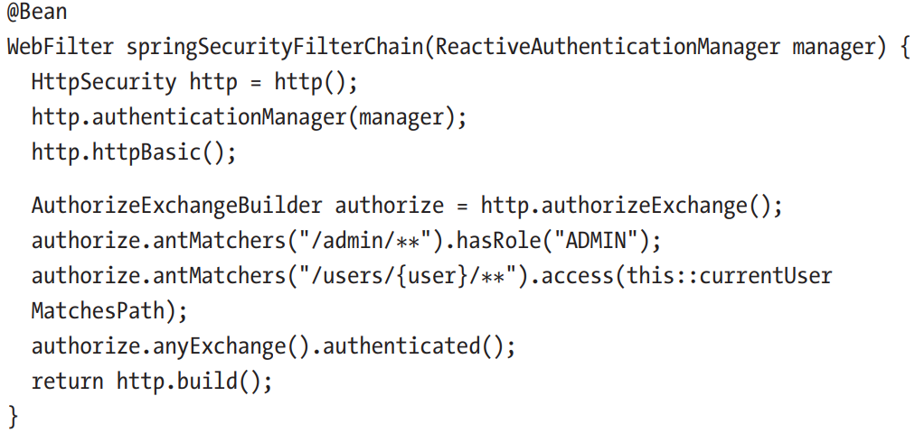
Przykład Reactive Support

Slide 33
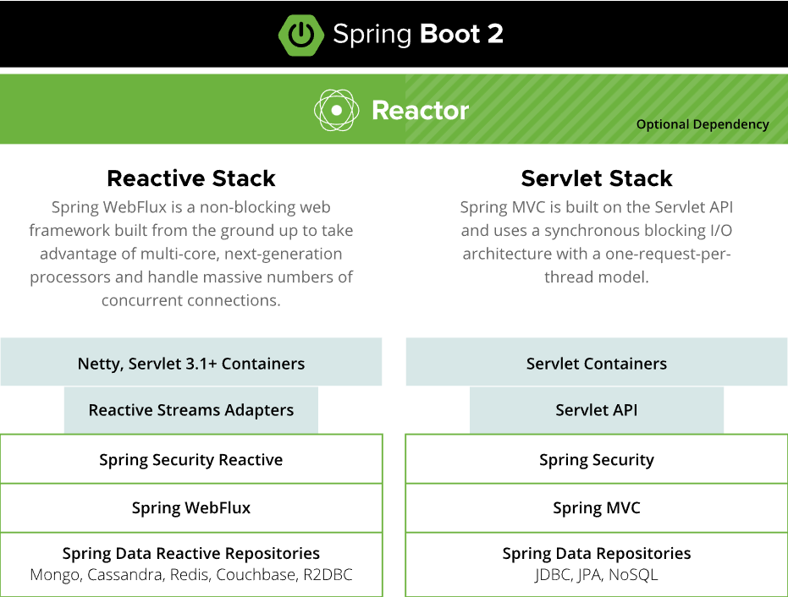
Reaktywne mikroserwisy z Spring Boot

Slide 34
Dziękujemy za uwagę!
Wykonali: Dawid Ropa, Arkadiusz Pajor, Jakub Grzegorzak, Paweł Stanisławski, Julia Chotkiewicz, Grzegorz Landowski

